Slide 1


信用评分卡
第七组
团队
组长：范亚军
组员：张鹏伟、方俊雅、庞瑞、王漪慧
汇报人员：张鹏伟

Slide 2

项目背景
信用评分卡是近年来兴起的一种为保障银行和其他金融部门的金融安全而设立的一种关于金融权限的划定模型。
该模型指根据用户的信用历史资料，利用一定的信用评分模型，得到不同等级的信用分数。信用评分卡的建立是以对大量数据的统计分析结果为基础，具有较高的准确性和可靠性。

Slide 3

1
数据理解
2
数据预处理
项目流程
3
特征变量选择
4
模型建立与评估
5
制作信用评分卡

Slide 4
PART
01
  数据理解
  熟悉数据内容
  更改字段名称
  数据缺失情况
  好坏客户比例

Slide 5
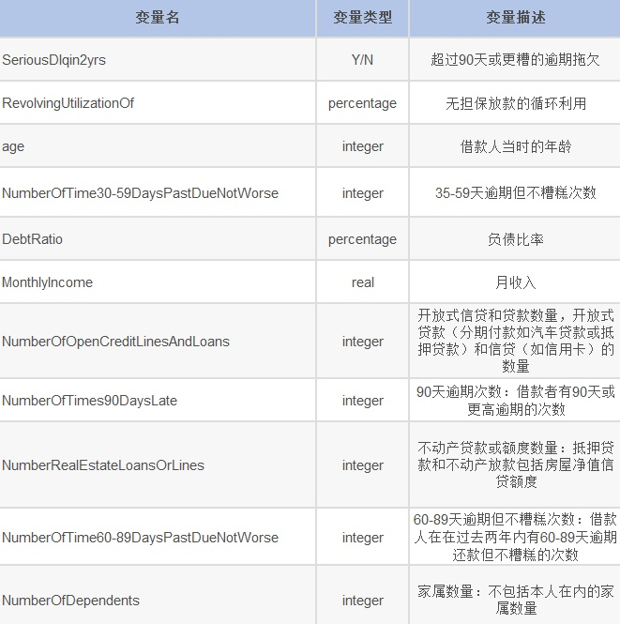

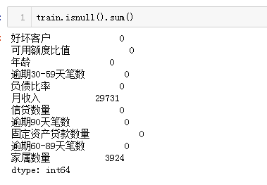
数据信息
缺失值情况

Slide 6
理解数据
基本属性
包括了借款人当时的年龄
包括了借款人的月收入、
负债比率
偿债能力
变量
两年内35-59天逾期次数、两年内60-89天逾期次数、两年内90天或高于90天逾期的次数。
信用往来
财产状况
包括了开放式信贷和贷款数量、
不动产贷款或额度数量
其他因素
包括了借款人的家属数量（不包括本人在内）

Slide 7
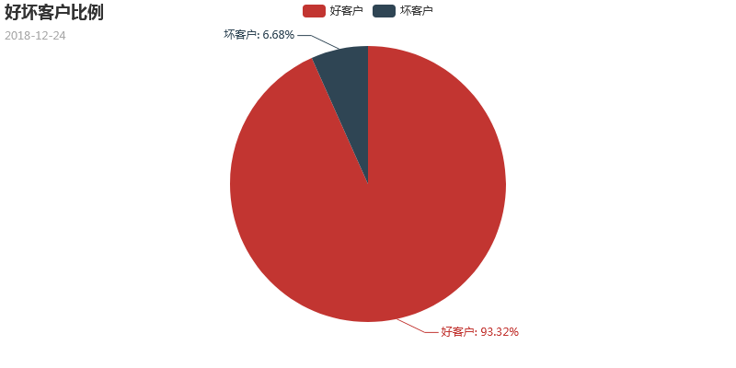
理解数据
好坏客户比例

Slide 8
PART
02
  数据预处理
  描述统计信息
  处理异常值
  处理缺失值

Slide 9
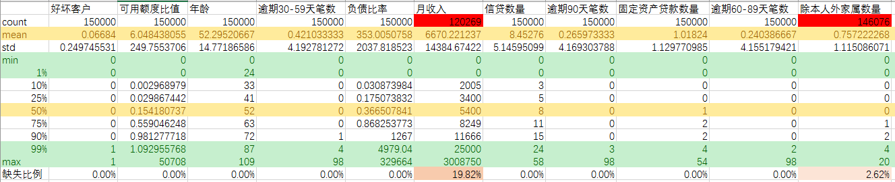
查看分析描述统计信息

Slide 10
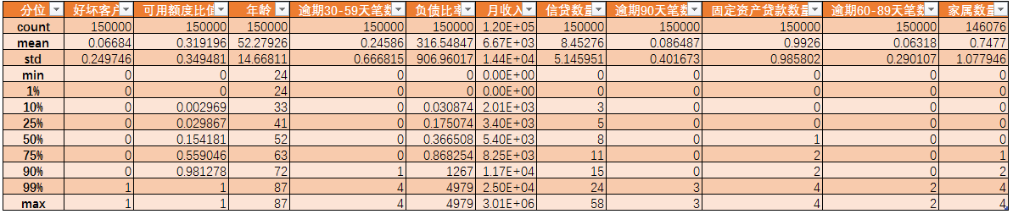
处理异常值

Slide 11
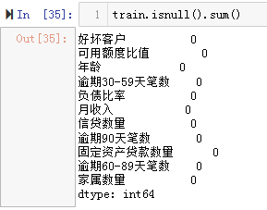
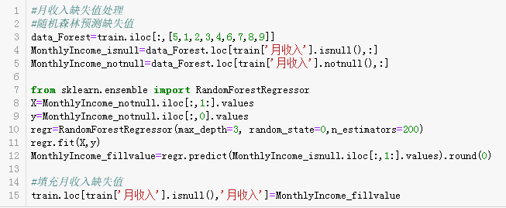
处理缺失值

Slide 12
PART
03
  特征变量选择
  相关性检验
  数据分箱
  WOE值和IV值

Slide 13
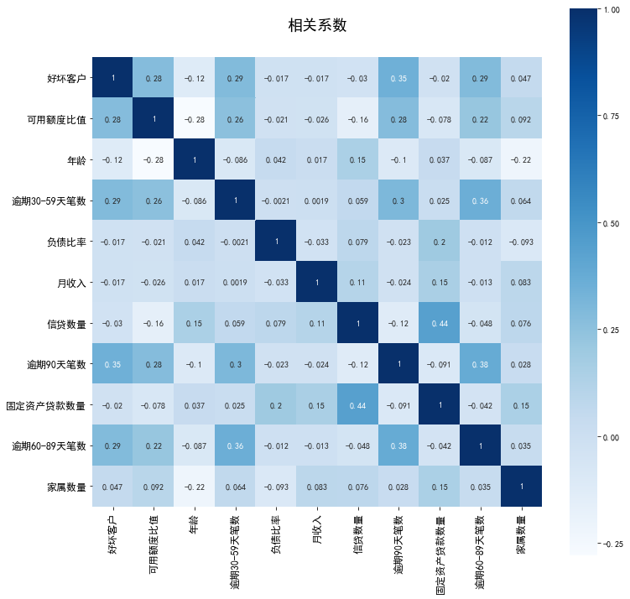
变量的相关性检验
建模之前需要先检验变量之间的相关性，如果自变量之间具有强相关性，则会影响模型的准确性；如果自变量和因变量之间具有强相关性，则需要重点关注，后续提取特征时需要保留

Slide 14
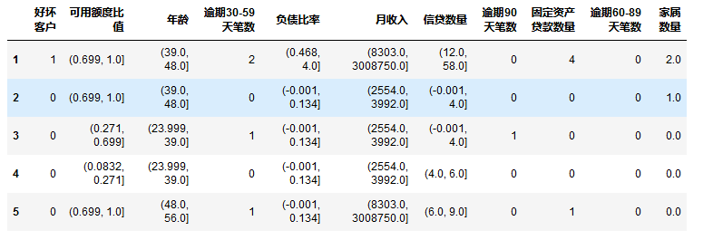
数据分箱

Slide 15
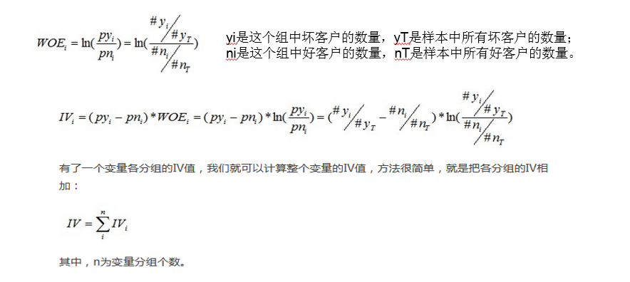
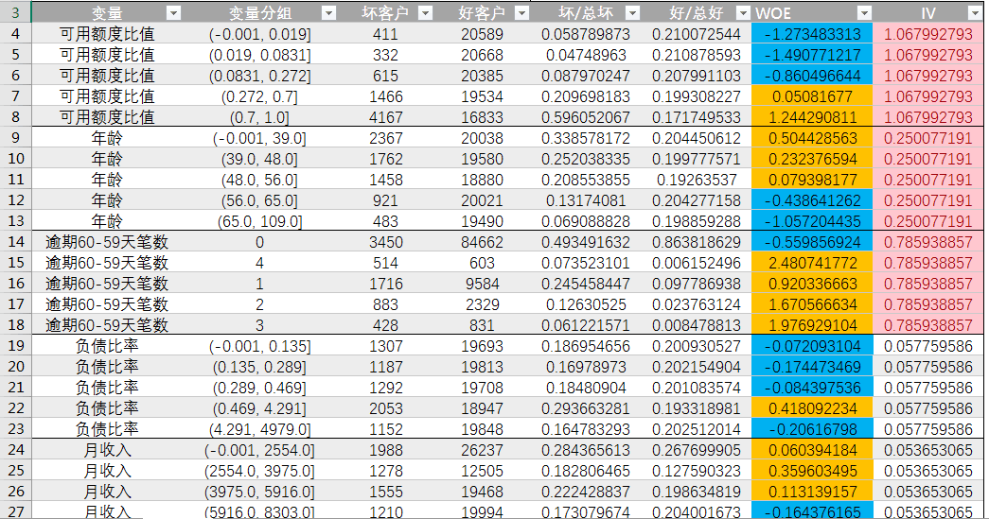
计算WOE及IV值

Slide 16
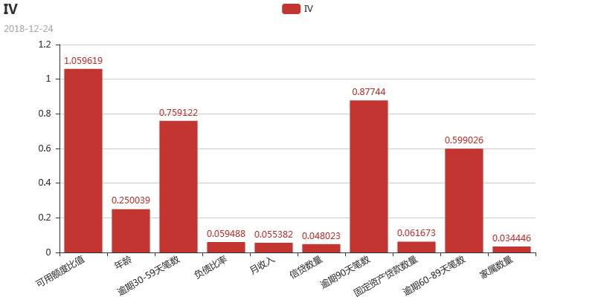
计算WOE及IV值

Slide 17
PART
04
  模型建立与评估
  WOE值替换
  数据切分
  回归模型建立
  模型评估

Slide 18
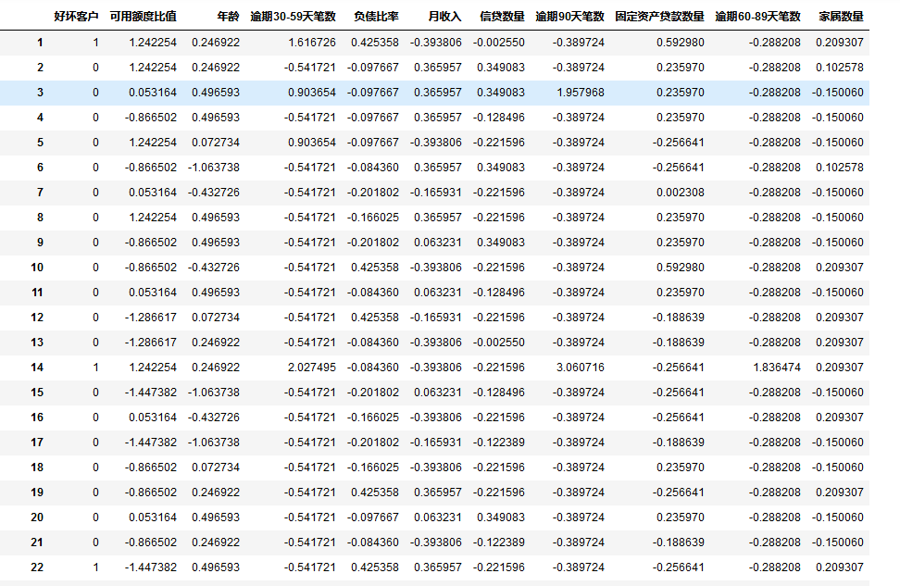
WOE值替换
证据权重（Weight of Evidence,WOE）
转换可以将Logistic回归模型转变为标准评分卡格式。在建立模型之前，我们需要将筛选后的变量转换为WOE值，便于信用评分。

Slide 19
数据切分
线下门店
分成训练集和测试集
为了验证模型的拟合效果，我们需要对数据集进行切分，分成训练集和测试集。在对数据进行进一步的拆分之前，我们要考虑到对我们训练后的机器学习算法进行有效的检验。

Slide 20
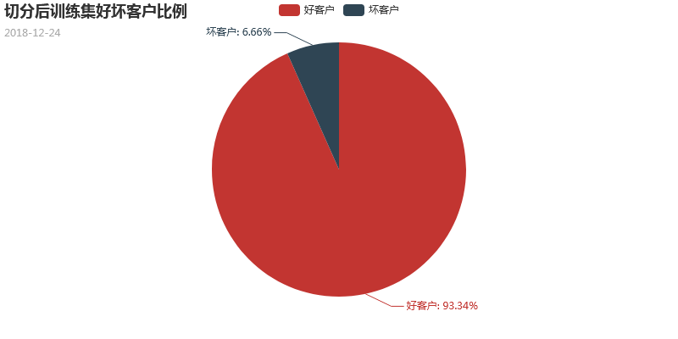

数据切分
线下门店

Slide 21
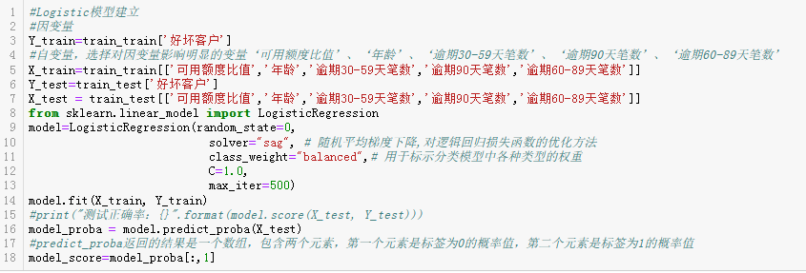
Logistic回归模型建立

Slide 22
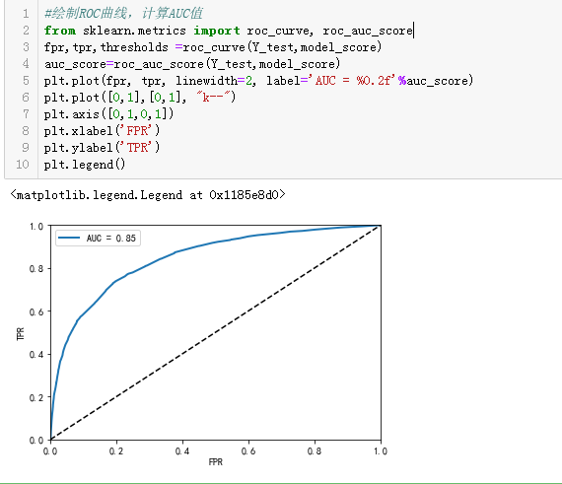
模型评估
在精确率与召回率间进行权衡，调整分类器threshold取值，以FPR（假正率False-positive rate）为横坐标，TPR（True-positive rate）为纵坐标做ROC曲线；Area Under roc Curve(AUC)：处于ROC curve下方的那部分面积的大小即AUC
ROC
和AUC
AUC=0.85

Slide 23
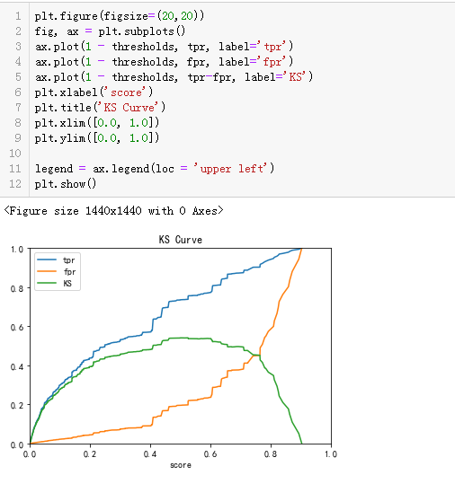
模型评估
KS指标: 用以评估模型对好、坏客户的判别区分能力，计算累计坏客户与累计好客户百分比的最大差距。KS值范围在0%-100%，判别标准如下：
KS: <20% : 差
KS: 20%-40% : 一般
KS: 41%-50% : 好
KS: 51%-75% : 非常好
KS: >75% : 过高，需要谨慎的验证模型。
KS指标
KS=54%

Slide 24
PART
05
  制作评分卡
  训练集评分
  制作评分卡

Slide 25
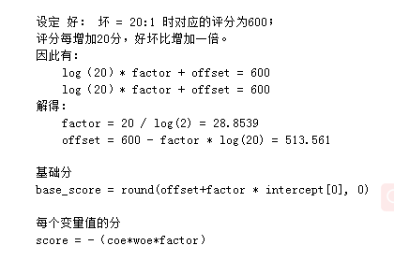
评分卡公式
通过公式可以根据变量各特征属性的woe值及回归系数得到评分值
本地
市场

Slide 26
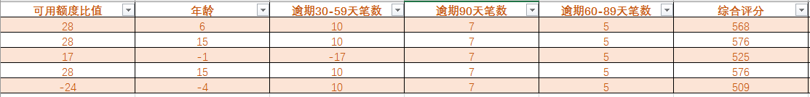
训练集的综合评分
本地
市场

Slide 27
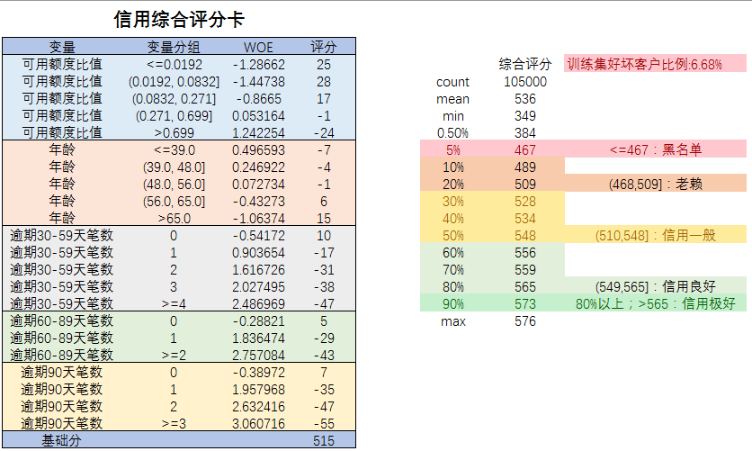
信用综合评分卡

Slide 28
以《大数据时代的商业建模》中一句话作为结束
建模不能脱离商业环境和业务诉求。
有时候数学上的最佳答案并不是商业上最佳选择。

Slide 29
感谢在座各位的聆听
第七组
团队
组长：范亚军
组员：张鹏伟、方俊雅、庞瑞、王漪慧
汇报人员：张鹏伟

